Slide 1
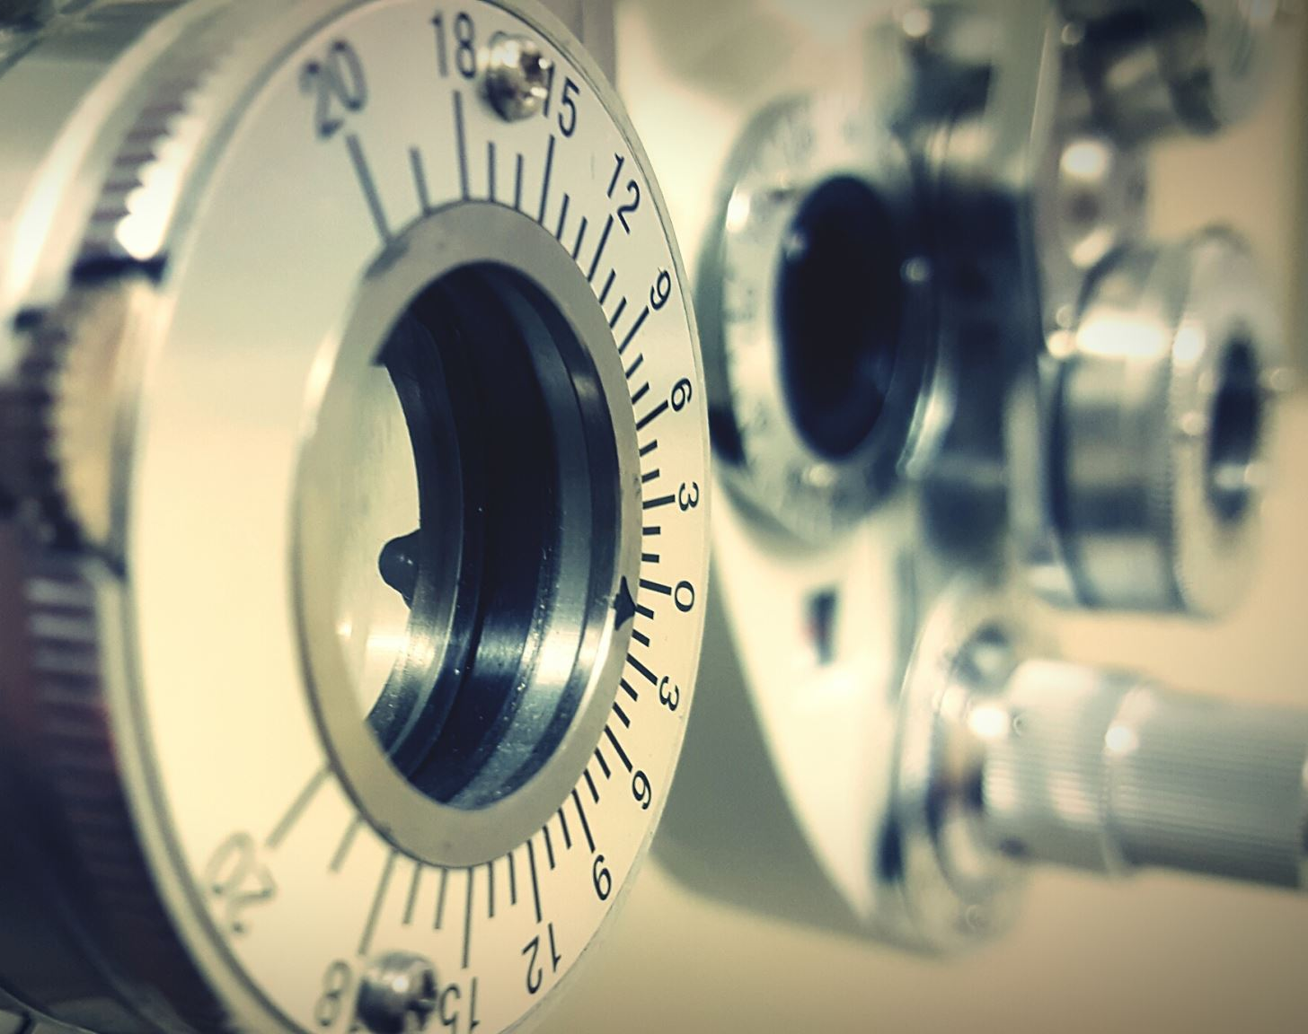
Theoretical and practical aspects of security audit & The audit process of a security management system

Slide 2
Audit definition:
Cambridge Dictionary:
to make an official examination of the accounts of a business and produce a report
an examination of the accounts of a business, usually by experts from outside the business
an official examination of the quality or condition of something
Notes:
să facă o examinare oficială a conturilor unei afaceri și să întocmească un raport
o examinare a conturilor unei afaceri, de obicei de către experți din afara afacerii
o examinare oficială a calității sau stării a ceva

Slide 3

General aspects about security audit
A security audit works by testing whether organization’s security systems are adhering to a set of internal or external criteria regulating physical security, personel security, data security, INFOSEC, and infrastructure security.
Internal criteria include organization’s security policies, procedures, and security controls.
External criteria include legal regulations and national and international standards (ISO)
Using a blend of internal and external criteria typically yields the best benefits for organizations performing these types of audits.
Notes:
Un audit de securitate funcționează prin testarea dacă sistemele de securitate ale organizației respectă un set de criterii interne sau externe care reglementează securitatea fizică, securitatea personalului, securitatea datelor, INFOSEC și securitatea infrastructurii.
Criteriile interne includ politicile, procedurile și controalele de securitate ale organizației.
Criteriile externe includ reglementări legale și standarde naționale și internaționale (ISO)
Utilizarea unui amestec de criterii interne și externe aduce de obicei cele mai bune beneficii pentru organizațiile care efectuează aceste tipuri de audituri.

Slide 4
General aspects about security audit
A security audit compares organization’s actual security practices with the standards relevant to organization and will identify areas for remediation and growth.
Auditors will review security controls for adequacy, validate compliance with security policies, identify breaches, and ultimately make recommendations to address their findings.
The audit will result in a report with observations, recommended changes, and other details about organization’s security program.
The audit report may describe specific security vulnerabilities or reveal previously undiscovered security breaches.
These findings can then be used to inform organization’s security risk management approach.
Auditors will rank their findings in order of priority — it’s up to organization’s stakeholders to determine if those priorities align with the business’s strategies and objectives.
Notes:
Un audit de securitate compară practicile reale de securitate ale organizației cu standardele relevante pentru organizație și va identifica domeniile de remediere și creștere.
Auditorii vor examina controalele de securitate pentru a verifica caracterul adecvat, vor valida conformitatea cu politicile de securitate, vor identifica încălcările și, în cele din urmă, vor face recomandări pentru a aborda constatările lor.
Auditorii își vor clasa constatările în ordinea priorităților - depinde de părțile interesate ale organizației să determine dacă acele priorități se aliniază cu strategiile și obiectivele afacerii.

Slide 5
Main Purpose of a Security Audit
A security audit will provide a roadmap of organization’s main security weaknesses and identify where it is meeting the criteria the organization has set out to follow and where it isn’t.
Security audits are crucial to developing risk assessment plans and mitigation strategies for organizations dealing with sensitive and confidential data.
Successful security audits should give your team a snapshot of your organization’s security posture at that point in time and provide enough detail to give your team a place to start with remediation or improvement activities.
Notes:
Un audit de securitate va oferi o foaie de parcurs a principalelor deficiențe de securitate ale organizației și va identifica unde îndeplinește criteriile pe care organizația și-a propus să le urmeze și unde nu.
Auditurile de securitate sunt cruciale pentru dezvoltarea planurilor de evaluare a riscurilor și a strategiilor de atenuare pentru organizațiile care se ocupă de date sensibile și confidențiale.
Auditurile de securitate reușite ar trebui să ofere echipei dvs. un instantaneu al poziției de securitate a organizației dvs. în acel moment și să ofere suficiente detalii pentru a oferi echipei dvs. un loc de unde începe cu activitățile de remediere sau îmbunătățire.

Slide 6
Main Purpose of a Security Audit
Some security-centric audits may also serve as formal compliance audits, completed by a third-party audit team for the purpose of certifying against ISO 27001 or receiving a SOC 2 attestation, for example.
Security audits also provide organization with a different view of security practices and strategy, whether they are conducted by an internal audit function or through an external audit.
Having organization’s security policies scrutinized can provide valuable insights into how to implement better controls or streamline existing processes.
With cyber-attacks coming from every angle and some threats originating internally, having a faceted view of cybersecurity amplifies an organization’s capability to respond to security threats.
Security audits are an important tool and method for operating an up-to-date and effective information security program.
Notes:
Unele audituri centrate pe securitate pot servi și ca audituri oficiale de conformitate, finalizate de o echipă de audit terță parte în scopul certificării conform ISO 27001 sau a primirii unei atestari SOC 2, de exemplu.
Auditurile de securitate oferă, de asemenea, organizației o viziune diferită asupra practicilor și strategiei de securitate, indiferent dacă acestea sunt efectuate de o funcție de audit intern sau printr-un audit extern.
Analizarea politicilor de securitate ale organizației poate oferi informații valoroase despre cum să implementați controale mai bune sau să eficientizați procesele existente.
Având în vedere atacurile cibernetice din toate unghiurile și unele amenințări care provin din interior, a avea o viziune cu fațete asupra securității cibernetice amplifică capacitatea unei organizații de a răspunde amenințărilor de securitate.
Auditurile de securitate sunt un instrument și o metodă importantă pentru operarea unui program de securitate a informațiilor actualizat și eficient.

Slide 7
A Security Audit Consist of:
A security audit consists of a complete assessment of all components of security infrastructure — this includes security systems, servers, digital communication and sharing tools, applications, data storage and collection processes, third-party providers, and more.
Common steps to take when conducting a security audit are:
1. Select Security Audit Criteria
2. Assess Staff Training
3. Review /Registers/Logs and Responses to Events
4. Identify Vulnerabilities
5. Implement Protections
Notes:
Un audit de securitate constă din: Un audit de securitate constă într-o evaluare completă a tuturor componentelor infrastructurii de securitate - aceasta include sisteme de securitate, servere, instrumente de comunicare digitală și partajare, aplicații, procese de stocare și colectare a datelor, furnizori terți și multe altele. Pașii obișnuiți pe care trebuie să îi luați atunci când efectuați un audit de securitate sunt: 1. Selectați Criterii de audit de securitate 2. Evaluați pregătirea personalului 3. Revizuiți /Înregistrările/Jurnalele și răspunsurile la evenimente 4. Identificați vulnerabilități 5. Implementați protecții

Slide 8
1. Select Security Audit Criteria
Determine which internal and external criteria you want or need to meet, and use these to develop your list of security controls to analyze and test.
Keep a record of your organization’s internal policies, especially those related to cybersecurity as they will typically be examined as part of a security audit.
If your organization is pursuing a security audit that doubles as a compliance audit, like for SOC 2 or ISO 27001, ensure that the right processes are in place to satisfy the standard or criteria.
Notes:
1. Selectați Criterii de audit de securitate Determinați ce criterii interne și externe doriți sau trebuie să le îndepliniți și utilizați-le pentru a vă dezvolta lista de controale de securitate pentru a le analiza și testa. Păstrați o evidență a politicilor interne ale organizației dvs., în special a celor legate de securitatea cibernetică, deoarece acestea vor fi de obicei examinate ca parte a unui audit de securitate. Dacă organizația dvs. urmărește un audit de securitate care funcționează ca un audit de conformitate, cum ar fi SOC 2 sau ISO 27001, asigurați-vă că există procesele potrivite pentru a satisface standardul sau criteriile.

Slide 9
2. Assess Staff Training
The more people who have access to highly sensitive data, the greater the chance for human error.
Make sure there is a record of which staff members have access to sensitive information and which employees have been trained in security risk management, IT security, and/or compliance practices.
Plan to train those who still require training.
Notes:
2. Evaluați pregătirea personalului
Cu cât sunt mai mulți oameni care au acces la date extrem de sensibile, cu atât sunt mai mari șansele de eroare umană. Asigurați-vă că există o înregistrare a membrilor personalului care au acces la informații sensibile și care angajați au fost instruiți în gestionarea riscurilor de securitate, securitate IT și/sau practici de conformitate. Planifică să-i antrenezi pe cei care încă au nevoie de pregătire.

Slide 10
3. Review Registers/Logs and Responses to Events
Review network activity and event logs.
Keeping close track of logs will help to ensure only employees with the proper permissions are accessing restricted data, and that those employees are following the proper security measures.
Audit registers/logs can provide valuable information for performing incident response and root cause analysis — they should be retained according to the organization’s security policies.
If monitoring personnel flags an issue, response teams should be prepared to act.
Having templates and standard operating procedures in place for common events can be an easy way to streamline compliance and security audits.
Notes:
3. Consultați registrele/jurnalele și răspunsurile la evenimente Examinați activitatea în rețea și jurnalele de evenimente. Urmărirea îndeaproape a jurnalelor vă va ajuta să vă asigurați că numai angajații cu permisiunile corespunzătoare accesează date restricționate și că acești angajați respectă măsurile de securitate adecvate. Registrele/jurnalele de audit pot oferi informații valoroase pentru efectuarea răspunsului la incident și a analizei cauzei principale – acestea ar trebui păstrate în conformitate cu politicile de securitate ale organizației. Dacă personalul de monitorizare semnalează o problemă, echipele de răspuns ar trebui să fie pregătite să acționeze. Crearea de șabloane și proceduri standard de operare pentru evenimente obișnuite poate fi o modalitate ușoară de a eficientiza auditurile de conformitate și securitate.

Slide 11
4. Identify Vulnerabilities
Before conducting a penetration test or vulnerability assessment, security audit should uncover some of your most glaring vulnerabilities, like whether a security patch is outdated or employee passwords haven’t been changed in over a year.
Regular security audits make penetration tests and vulnerability assessments more efficient and effective.
Security audits should also identify gaps in policies and security controls, enabling the organization to remediate such findings.
Notes:
4. Identificați vulnerabilități
Înainte de a efectua un test de penetrare sau o evaluare a vulnerabilității, auditul de securitate ar trebui să descopere unele dintre cele mai flagrante vulnerabilități, cum ar fi dacă un patch de securitate este învechit sau parolele angajaților nu au fost modificate de peste un an. Auditurile regulate de securitate fac testele de penetrare și evaluările vulnerabilităților mai eficiente și eficiente. Auditurile de securitate ar trebui să identifice, de asemenea, lacune în politici și controale de securitate, permițând organizației să remedieze astfel de constatări.

Slide 12
5. Implement Protections
Once have reviewed the organization’s vulnerabilities and confirmed that staff is trained and following the proper protocol, make sure the organization is employinginternal controls to prevent risks.
Organizations performing annual security audits will want to review and approve their security policies regularly, and control owners should verify that sufficient documentation is in place to show that controls are working as intended.
Notes:
5. Implementați protecții
Odată ce ați revizuit vulnerabilitățile organizației și ați confirmat că personalul este instruit și urmează protocolul adecvat, asigurați-vă că organizația folosește controale interne pentru a preveni riscurile. Organizațiile care efectuează audituri anuale de securitate vor dori să-și revizuiască și să aprobe politicile de securitate în mod regulat, iar proprietarii de control ar trebui să verifice dacă există documentație suficientă pentru a arăta că controalele funcționează conform prevederilor.

Slide 13
Security Audit Process
How you perform a security audit depends upon the criteria being used to evaluate organization’s information systems.
A full security audit often involves auditors both internal or external to the organization, and the steps depend on the external security compliance measures rganization must meet.
A security audit will involve interviews with stakeholders to understand the sensitive data contained, the security controls in place to protect asets, and how the infrastructure works together.
These interviews might also cover the wider IT environment, including perimeter firewalls, any previous data breaches, and any recent incidents.
Some auditors may also want to observe controls being executed in real-time.
Notes:
Procesul de audit de securitate
Modul în care efectuați un audit de securitate depinde de criteriile utilizate pentru evaluarea sistemelor informaționale ale organizației.
Un audit de securitate complet implică adesea auditori interni sau externi ai organizației, iar pașii depind de măsurile externe de conformitate pe care trebuie să le îndeplinească organizația.
Un audit de securitate va implica interviuri cu părțile interesate pentru a înțelege datele sensibile conținute, controalele de securitate aplicate pentru a proteja activele și modul în care infrastructura funcționează împreună.
Aceste interviuri pot acoperi, de asemenea, mediul IT mai larg, inclusiv firewall-uri perimetrale, orice încălcare anterioară a datelor și orice incidente recente.
Unii auditori pot dori, de asemenea, să observe executarea controalelor în timp real.

Slide 14
Security Audit Process
In a security audit, expect the audit team to request certain documents and logs to review, including relevant security policies, checklists, diagrams, and tickets.
They will inspect these artifacts to determine if security practices are being carried out according to policy.
Audit practitioners in the cybersecurity space may even opt to run penetration tests or vulnerability scans during the audit, or leverage automated technology to perform certain audit procedures for them.
Notes:
Într-un audit de securitate, așteptați-vă ca echipa de audit să solicite anumite documente și jurnale de examinat, inclusiv politici de securitate relevante, liste de verificare, diagrame și tichete.
Ei vor inspecta aceste artefacte pentru a determina dacă practicile de securitate sunt efectuate conform politicii.
Practicienii de audit din spațiul securității cibernetice pot alege chiar să execute teste de penetrare sau scanări de vulnerabilitate în timpul auditului sau să folosească tehnologia automatizată pentru a efectua anumite proceduri de audit pentru ei.

Slide 15
Inernal vs external security audit
Security audits, depending on the organization’s objective, can be performed by an internal audit function or by an external audit firm.
When pursuing certifications or attestations, a third-party compliance audit is typically required.
There are benefits to the internal and external audit approach.
External auditors tend to have an outsider’s point of view and can bring unique insights to the table.
Internal auditors, meanwhile, have deep familiarity with the organization, controls, and systems, enabling them to build relationships with key stakeholders and optimize processes.
Notes:
Auditurile de securitate, în funcție de obiectivul organizației, pot fi efectuate de o funcție de audit intern sau de o firmă de audit extern.
Atunci când se urmăresc certificări sau atestări, este de obicei necesar un audit de conformitate terță parte.
Există avantaje abordării auditului intern și extern al securității.
Auditorii externi tind să aibă punctul de vedere al unui străin și pot aduce perspective unice la masă.
Între timp, auditorii interni au o familiaritate profundă cu organizația, controalele și sistemele, permițându-le să construiască relații cu părțile interesate cheie și să optimizeze procesele.

Slide 16
CYBERSECURITY AUDIT
A cybersecurity audit, is a comprehensive assessment of organization’s information systems;
This assessment measures your information system’s security against an audit checklist of industry best practices, externally established standards, and/or federal regulations.
A comprehensive security audit will assess an organization’s security controls relating to the following:
Physical components of information system and the environment in which the information system is housed.
Applications and software, including security patches your systems administrators, have already implemented.
Network vulnerabilities, including public and private access and firewall configurations.
The human dimension, including how employees collect, share, and store highly sensitive information.
The organization’s overall security strategy, including security policies, organization charts, and risk assessments.
Notes:
Un audit de securitate cibernetică este o evaluare cuprinzătoare a sistemelor informaționale ale organizației;
de obicei, această evaluare măsoară securitatea sistemului dumneavoastră de informații în raport cu o listă de verificare a celor mai bune practici din industrie, standarde stabilite extern și/sau reglementări federale.
Un audit de securitate cuprinzător va evalua controalele de securitate ale unei organizații referitoare la următoarele:
Componentele fizice ale sistemului informațional și mediul în care este găzduit sistemul informațional.
Aplicațiile și software-ul, inclusiv corecțiile de securitate, administratorii dvs. de sisteme le-au implementat deja.
Vulnerabilitatea rețelei, inclusiv accesul public și privat și configurațiile firewall.
Dimensiunea umană, inclusiv modul în care angajații colectează, partajează și stochează informații extrem de sensibile.
Strategia generală de securitate a organizației, inclusiv politicile de securitate, organigramele și evaluările riscurilor.

Slide 17
IT Security Audits VS. Penetration Testing and Vulnerability Assessments
A IT security audit covers a broader scope than penetration testing or vulnerability assessments.
In fact, a IT security audit can encompass and include a penetration test or vulnerability assessment.
Penetration testing involves having ethical hackers attempt to attack oganizations systems in order to uncover security gaps and vulnerabilities.
Vulnerability assessments or scans run over systems to identify known vulnerabilities. When performed regularly, all three security mechanisms can be effective weapons in an organization’s cybersecurity stack.
Notes:
Audituri de securitate VS. Testarea de penetrare și evaluarea vulnerabilităților Un audit de securitate IT acoperă un domeniu mai larg decât testarea de penetrare sau evaluările vulnerabilităților. De fapt, un audit de securitate IT poate cuprinde și include un test de penetrare sau o evaluare a vulnerabilității. Testarea de penetrare presupune ca hackerii etici să încerce să atace sistemele organizațiilor pentru a descoperi lacune și vulnerabilități de securitate. Evaluările sau scanările vulnerabilităților rulează peste sisteme pentru a identifica vulnerabilitățile cunoscute. Când sunt efectuate în mod regulat, toate cele trei mecanisme de securitate pot fi arme eficiente în stiva de securitate cibernetică a unei organizații.

Slide 18
IT Security audits should cover and test the:
- strength of firewall configurations,
- malware and antivirus protection,
- password policies,
- data protection measures,
- access controls, authentication,
- change management,
- and many other categories of controls that contribute to an effective security strategy.
Unlike penetration testing or vulnerability assessments, security audits also look at the overall governance of security at the organization, which can have a significant impact on the success of a security program.
Notes:
Auditurile de securitate IT ar trebui să acopere și să testeze: - puterea configurațiilor firewall-ului, - protectie antivirus si malware, - politici de parole, - masuri de protectie a datelor, - controale de acces, autentificare, - managementul schimbării, - și multe alte categorii de controale care contribuie la o strategie de securitate eficientă. Spre deosebire de testele de penetrare sau de evaluările vulnerabilităților, auditurile de securitate se uită și la guvernanța generală a securității la nivelul organizației, ceea ce poate avea un impact semnificativ asupra succesului unui program de securitate.

